Slide 1




Slide 2

PL 11
MALATTIE INFETTIVE
Sorveglianza e Prevenzione
Dott.ssa Marika GENTILE
Dirigente Medico ASL Rieti
U.O.C. Igiene e Sanità Pubblica – Dipartimento di Prevenzione
Referente Regionale PL 11 – PRP 2021-2025
Referente Aziendale PL 11 – ASL Rieti
Aula Magna ASL Rieti, 20 Giugno 2023

Slide 3
PIANO REGIONALE DELLA PREVENZIONE
(PRP) 2021 - 2025
Principale Strumento di programmazione degli interventi INTERSETTORIALI di prevenzione e promozione della salute a livello regionale
Strettamente collegato ai LEA – Livelli Essenziali di Assistenza
I programmi LEA «Prevenzione collettiva e Sanità Pubblica» diventano, con il PRP più facilmente esigibili e misurabili
E’ frutto dell’elaborazione degli elementi di analisi epidemiologica e di contesto emersi dal «PROFILO DI SALUTE ED EQUITA’»

Slide 4
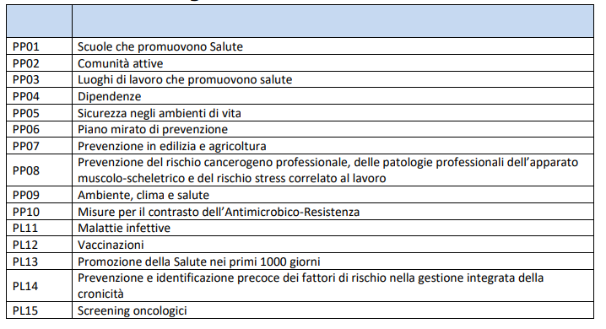
PRP 2021- 2025 STRUTTURA

Slide 5
PROFILO DI SALUTE ED EQUITA’
ANALISI DI CONTESTO REGIONE LAZIO (dati aggiornati al 1 gennaio 2020)
Profilo demografico e socioeconomico
Popolazione Residente nel Lazio 5.755.700
Lieve prevalenza di femmine rispetto ai maschi (51,7%)
Aumento della speranza di vita alla nascita (82,7 anni)
Indice di vecchiaia pari al 169,3%
(vi sono 1,7 over 65 per ogni cittadino nella fascia 0-14 anni)
(percentuale di over 65 ammonta al 22,2% e sale al 27,2% nella provincia di Rieti)
→ graduale invecchiamento della popolazione

Slide 6

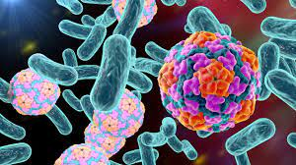
PL 11 – MALATTIE INFETTIVE
EPIDEMIOLOGIA DELLE MALATTIE INFETTIVE nel LAZIO
RIDUZIONE, negli ultimi 10 anni, di alcune MALATTIE per le quali sono state adottate specifiche misure di profilassi
LEGGERO AUMENTO DEI CASI DI TUBERCOLOSI
MARCATO AUMENTO DEI CASI DI LEGIONELLA
STABILI LE NUOVE DIAGNOSI DI INFEZIONE DA HIV (leggero declino negli ultimi due anni)
DIMINUIZIONE DEI CASI DI AIDS grazie all’efficacia delle terapie antiretrovirali di combinazione

Slide 7

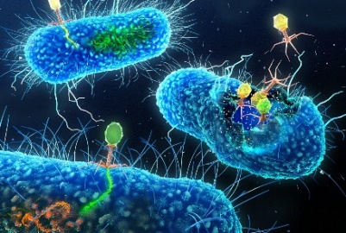
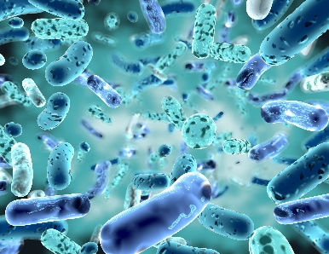
PL 11 – MALATTIE INFETTIVE
LE MALATTIE INFETTIVE HANNO UN
NOTEVOLE IMPATTO SULLA SANITA’ PUBBLICA
SIA IN TERMINI DI SALUTE COLLETTIVA
CHE IN TERMINI ECONOMICI

Slide 8
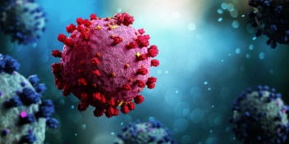
PL 11 – MALATTIE INFETTIVE
LA PANDEMIA DA VIRUS SARS CoV-2
Patogeno EMERGENTE
Popolazione Mondiale SUSCETTIBILE
Assenza di trattamenti specifici
Assenza di un Vaccino Disponibile
→ Sovraccarico delle strutture e dei servizi sanitari

Slide 9
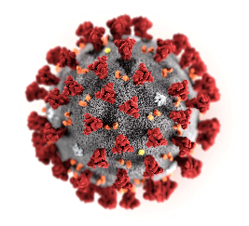

PL 11 – MALATTIE INFETTIVE
LA PANDEMIA DA VIRUS SARS CoV-2
Adeguamento, in tempi rapidi, dei sistemi di SORVEGLIANZA ed integrazione con i DATI VIROLOGICI ed EPIDEMIOLOGICI
→ valutazione dell’andamento dell’epidemia
→ modulazione degli interventi di contenimento e contrasto

Slide 10

OBIETTIVI del PL 11 – Malattie Infettive
Consolidamento del SISTEMA DI SORVEGLIANZA delle malattie infettive
(malattie a trasmissione alimentare, malattie trasmesse tramite vettori, malattie infettive croniche, malattie infettive sessualmente trasmesse)
→ Incremento di programmi di informazione e sensibilizzazione
→ Incremento dei programmi di screening
→ Incremento della notifica delle stesse
2. Attuazione di tempestivi interventi di profilassi

Slide 11
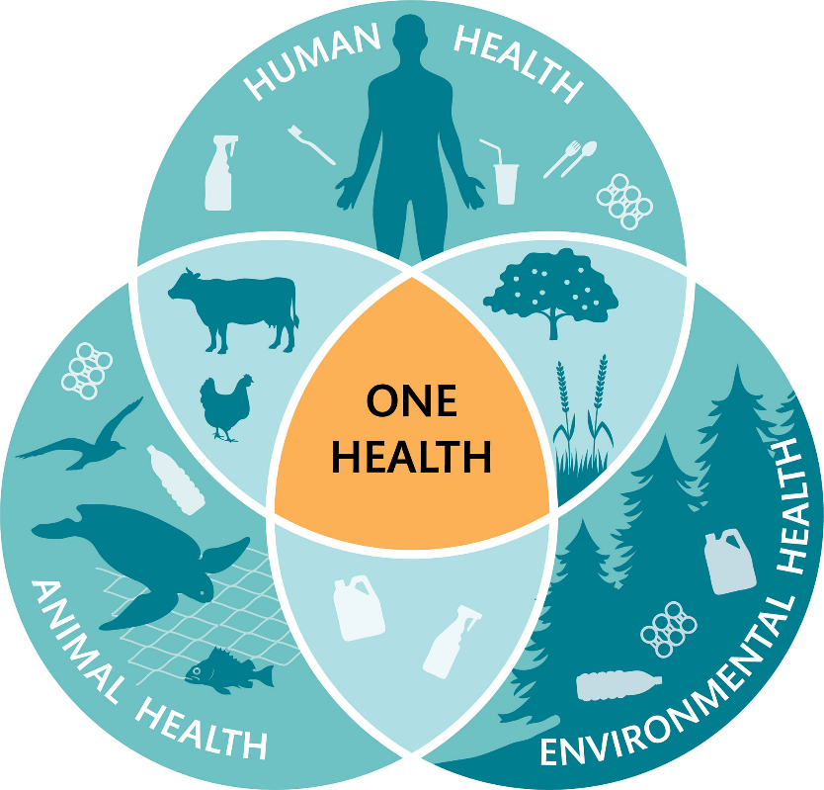
ONE HEALTH
La salute umana, la salute animale e la salute dell’ecosistema sono legate indissolubilmente.

Slide 12

ONE HEALTH
Consolidare i legami e l’integrazione fra i sistemi sanitari umani e veterinari, per migliorare la preparazione nei confronti dei rischi pandemici e per la sicurezza dell’umanità
(conferenza ministeriale internazionale di New Dehli, 2007)

Slide 13


ONE HEALTH
Medici, veterinari, epidemiologi, etologi ed esperti di salute pubblica debbono lavorare insieme per mettere a punto nuovi sistemi di sorveglianza delle malattie.
Il modello One Health, nell’ambito delle malattie infettive, si applica a molte problematiche diverse, fra cui:
le malattie zoonotiche (come la rabbia e l’antrace)
le malattie trasmesse da vettori (come la malattia di Lyme, la dengue, chikungunya e la malattia di Chagas)
le infezioni alimentari (la campilobatteriosi è la più diffusa)

Slide 14
PL 11 – MALATTIE INFETTIVE
ASL RIETI
REFERENTI AZIENDALI DI PROGRAMMA:
Dott.ssa Marika GENTILE - Dirigente Medico U.O.C. Igiene e Sanità Pubblica
Dott.ssa Valentina D’OVIDIO - Dirigente Medico Veterinario – Referente UOC Igiene della Produzione, Trasformazione, Commercializzazione Alimenti di Origine Animale
Dott. Mauro GRILLO - Dirigente Medico Veterinario – Referente U.O.C. Sanità Animale (S.A.) & Igiene degli Allevamenti e Produzioni Zootecniche (I.A.P.Z.)
GRUPPO OPERATIVO:
. Medico Veterinario: dott.ssa Laura Quercetti
. Dirigente Medico: dott. Mauro Marchili
. Infermieri: Cristina Napolitano –Orietta Rossi –Elisa Antonini –Mattia Birion –Ilaria Matone

Slide 15
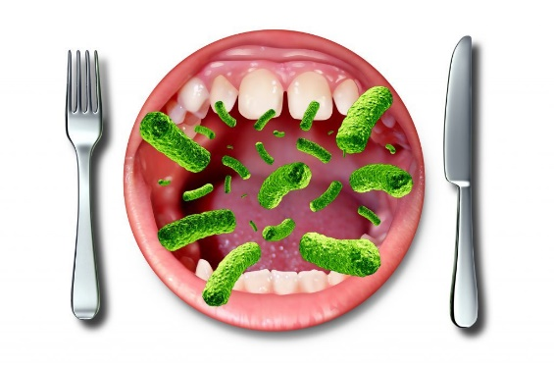


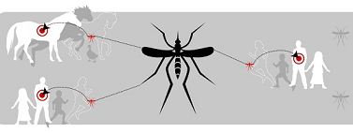
PL 11 – MALATTIE INFETTIVE
MALATTIE A TRASMISSIONE ALIMENTARE (MTA)
MALATTIE TRASMESSE DA VETTORI
MALATTIE A TRASMISSIONE SESSUALE (IST)
MALATTIE INFETTIVE CRONICHE (TBC, HIV, EPATITE B, EPATITE C)

Slide 16
PL 11 – MALATTIE INFETTIVE
MALATTIE A TRASMISSIONE ALIMENTARE (MTA)
Malattie prevalentemente a carattere acuto
Associate al consumo di alimenti e bevande contaminati da microorganismi patogeni e/o loro tossine.
Seria minaccia per la salute pubblica
Patogeni classici ed emergenti (Campylobacter, Escherichia Coli STEC, etc)

Slide 17
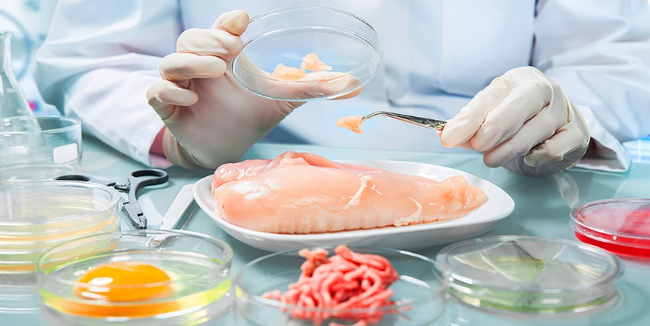
PL 11 – MALATTIE INFETTIVE
MALATTIE A TRASMISSIONE ALIMENTARE (MTA)
Cause
Mutamenti della filiera alimentare: incremento del numero di allevamenti intensivi
Globalizzazione dei mercati delle materie prime e dei prodotti alimentari
Viaggi
Pasti fuori casa

Slide 18
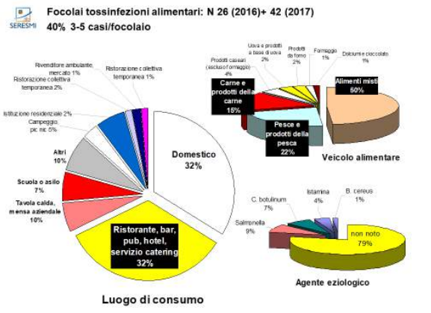
PL 11 – MALATTIE INFETTIVE
MALATTIE A TRASMISSIONE ALIMENTARE (MTA)

Slide 19

PL 11 – MALATTIE INFETTIVE
MALATTIE A TRASMISSIONE ALIMENTARE (MTA)
Cosa si può fare?
Individuare focolai epidemici
Monitorare gli andamenti delle MTA nel tempo e la loro distribuzione nella popolazione
Monitorare gli agenti causali, aumentando la sorveglianza di laboratorio per identificare patogeni emergenti o riemergenti
Fornire tempestive e mirate indicazioni di azioni di controllo

Slide 20

PL 11 – MALATTIE INFETTIVE
MALATTIE TRASMESSE DA VETTORI
Rappresentano oltre il 17% delle malattie infettive
Oltre Malaria e Leishmania, sempre maggiore attenzione viene oggi prestata a patologie emergenti quali quelle dovute ai virus Dengue, Zika e Chikungunya.
L’80% della popolazione mondiale è a rischio
di contrarre una o più malattie infettive da vettori

Slide 21
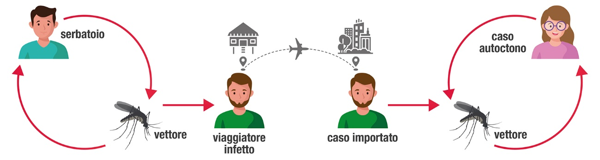
PL 11 – MALATTIE INFETTIVE
MALATTIE TRASMESSE DA VETTORI
La distribuzione delle malattie da vettori è influenzata da diversi fattori:
→ Globalizzazione dei viaggi e del commercio
→ Urbanizzazione non pianificata
→ Cambiamenti climatici: variazione delle temperature ambientali e delle precipitazioni

Slide 22
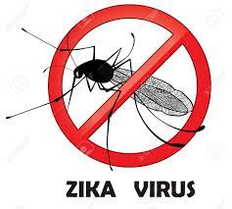


PL 11 – MALATTIE INFETTIVE
MALATTIE TRASMESSE DA VETTORI
Obiettivo della sorveglianza
→ Ridurre il rischio di trasmissione autoctona di Dengue, Chikungunya e Zika
Strumenti:
Sorveglianza dei casi umani
Identificazione tempestiva dei casi importati
Identificazione precoce di eventuali focolai autoctoni
Identificazione e monitoraggio dei casi di malattia grave
Identificazione dei casi di malattia congenita da Zika Virus
Controllo Entomologico e del Vettore

Slide 23
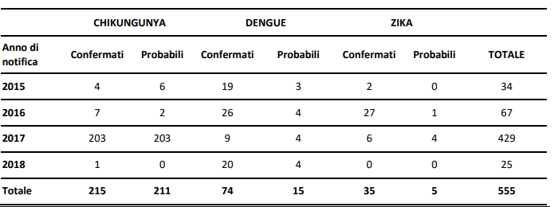
PL 11 – MALATTIE INFETTIVE

Slide 24
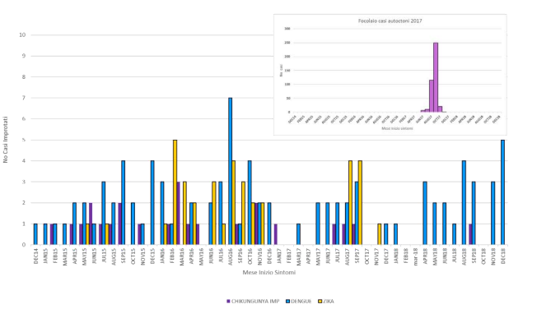
PL 11 – MALATTIE INFETTIVE

Slide 25

PL 11 – MALATTIE INFETTIVE
MALATTIE A TRASMISSIONE SESSUALE (IST)
Le infezioni sessualmente trasmesse (IST) costituiscono un vasto gruppo di malattie infettive molto diffuse in tutto il mondo.
L’incidenza delle IST è molto elevata
Vi è una maggiore esposizione nei giovani
fra i 15 e i 24 anni, di entrambi i sessi

Slide 26

PL 11 – MALATTIE INFETTIVE
MALATTIE A TRASMISSIONE SESSUALE (IST)
Nel mondo sono in continuo aumento, grazie anche alla maggiore mobilità e all’aumentata tendenza ad avere rapporti sessuali con più partners
Spesso senza sintomi aumenta la probabilità di contagio di altri individui sani
Possono evolvere anche con gravi complicanze a lungo termine per milioni di persone ogni anno, le cui cure assorbono ingenti risorse economiche.

Slide 27
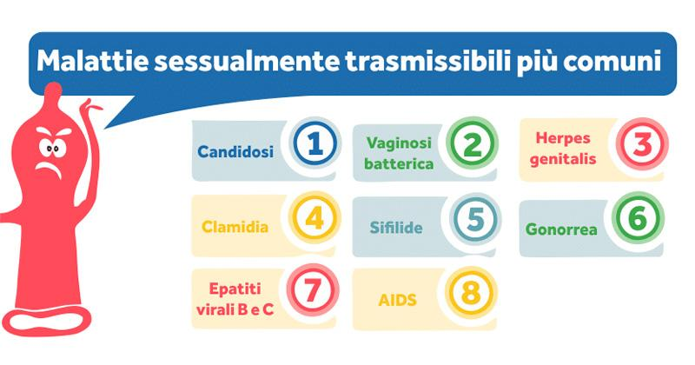
PL 11 – MALATTIE INFETTIVE
MALATTIE A TRASMISSIONE SESSUALE (IST)
L’OMS ha riconosciuto circa 30 quadri clinici di IST determinati da oltre 20 patogeni sessualmente trasmessi
-> Batteri (Neisseria Gonorrea; Clamydia Trachomatis, Treponema Pallidum, Klebsiella, etc)
-> Virus (Papilloma Virus, HIV, Epatite B e C, Herpes Virus, Px Virus, etc)
-> Funghi (Candida)
-> Protozoi (Trichomonas vaginalis)
-> Ectoparassiti (Sarcoptes Scabiei, Phtirus Pubis)

Slide 28

PL 11 – MALATTIE INFETTIVE
MALATTIE A TRASMISSIONE SESSUALE (IST)
Intensificare interventi di formazione e informazione
in particolar modo nelle Scuole Secondarie di II grado
e nelle popolazioni Hard To Reach
Aumentare l’offerta attiva di interventi di prevenzione:
- Screening
- Profilassi pre e post esposizione
- Vaccinazioni anti HPV

Slide 29
PL 11 – MALATTIE INFETTIVE
HIV/AIDS
I dati riferiti della sorveglianza ISS indicano che nel 2021 sono state segnalate, in Italia, 1770 nuove diagnosi di infezione da HIV.
Tasso di incidenza in Italia → 3 nuovi casi per 100.000 residenti.
Nel 79,5% sono maschi.
L’età mediana è di 42 anni per i maschi e 41 per le femmine
L’ incidenza più alta si riscontra nelle fasce d’età 30-39 anni (7,3 nuovi casi ogni 100.000 residenti) e 25-29 anni (6,6 nuovi casi ogni 100.000 residenti).

Slide 30

PL 11 – MALATTIE INFETTIVE
HIV/AIDS
Nel Lazio a partire dal 2011 trend in calo dei casi di nuove diagnosi (calo annuo del 3% negli anni 2019, 2020 e 2021 - calo annuo del 10%, soprattutto nella popolazione italiana)
Tasso di incidenza area metropolitana di Roma →8,8 ogni 100 000 abitanti
Tasso di incidenza provincia di Rieti →1,9 ogni 100 000 abitanti

Slide 31
PL 11 – MALATTIE INFETTIVE
HIV/AIDS
La maggioranza delle nuove diagnosi di infezione da HIV è attribuibile a rapporti sessuali non protetti da preservativo, che costituiscono l’83,5% di tutte le segnalazioni (39,5% di Men who have sex with men; 27,2% eterosessuali maschi; 16,8% eterosessuali femmine).

Slide 32
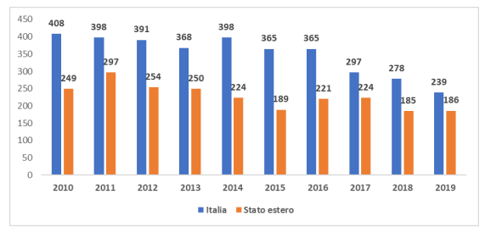
PL 11 – MALATTIE INFETTIVE
HIV/AIDS

Slide 33
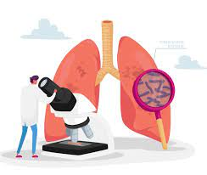
PL 11 – MALATTIE INFETTIVE
TUBERCOLOSI (TBC)
In Italia si verificano ancora più di 4 mila nuovi casi di TBC all’anno
L’Italia è tra i Paesi a bassa endemia, ma la TBC continua a rappresentare una realtà sanitaria che richiede formazione degli operatori, strategie di prevenzione e attività di controllo.

Slide 34
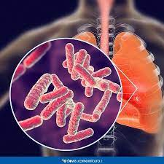
PL 11 – MALATTIE INFETTIVE
TUBERCOLOSI (TBC)
Lazio un’area a bassa endemia (OMS)
Tasso di incidenza in Italia pari a 7,4 casi ogni 100 000 abitanti
Tasso di incidenza nel Lazio pari a
10,5 casi ogni 100 000 abitanti

Slide 35
PL 11 – MALATTIE INFETTIVE
TUBERCOLOSI
La proporzione di casi in persone immigrate è in costante aumento anche in Italia
Tra gli italiani, gli anziani sono i più colpiti
Tra gli immigrati la TBC colpisce prevalentemente la fascia di età tra i 25 e i 34 anni. Casi di TBC tra i bambini sono poco frequenti e, quando si verificano, sono indice di trasmissione recente dell’infezione all’interno della comunità.

Slide 36
PL 11 – MALATTIE INFETTIVE
TUBERCOLOSI
Cosa si può fare?
Individuare precocemente i casi
Individuare i ceppi emergenti
Aumentare lo screening sulla popolazione a rischio
Ricostruire la catena di trasmissione e diffusione (contact tracing)
Sorvegliare l’esito del trattamento antitubercolare
Avviare un programma di vaccinazione su larga scala

Slide 37

PL 11 – MALATTIE INFETTIVE
EPATITE C
Rilevare le infezioni da virus dell’Epatite C ancora non diagnosticate
Migliorare la possibilità di una diagnosi precoce
Avviare i pazienti al trattamento onde evitare le complicanze di una malattia epatica avanzata e delle manifestazioni extraepatiche
Interrompere la circolazione del virus impedendo nuove infezioni

Slide 38
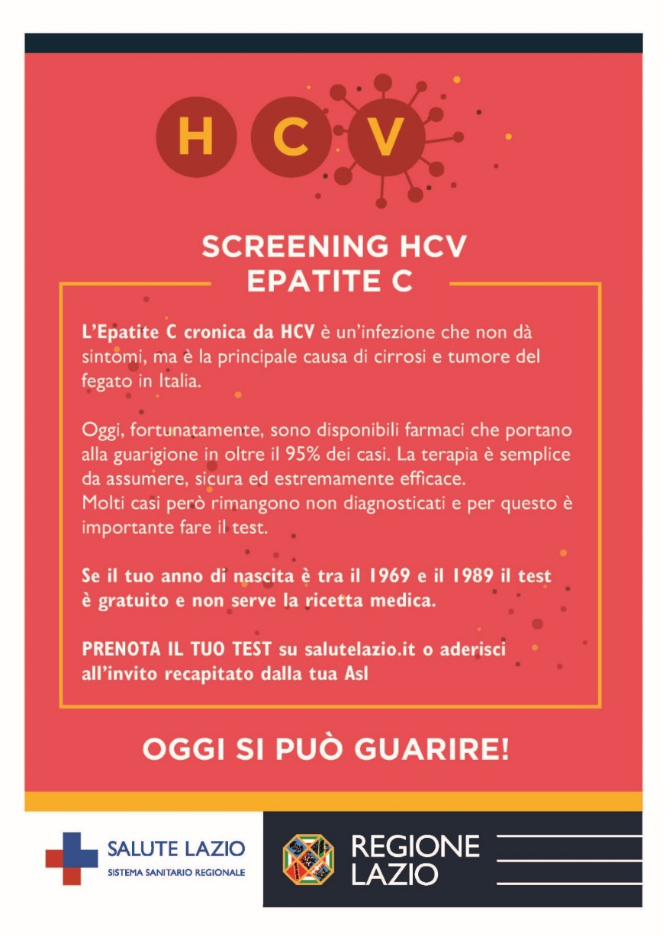
PL 11 – MALATTIE INFETTIVE
E’ rivolto, in via sperimentale, una tantum, fino a dicembre 2023, per un unico test a:
Tutta la popolazione iscritta all’anagrafe sanitaria, inclusi gli stranieri temporaneamente presenti, nata dal 1 gennaio 1969 al 31 dicembre 1989
Ai soggetti seguiti dai servizi pubblici per le dipendenze (SerD), indipendentemente dalla coorte di nascita e nazionalità
Ai soggetti detenuti presso gli istituti penitenziari, indipendentemente dalla coorte di nascita e dalla nazionalità

Slide 39
CONCLUSIONI
Il PL 11 si incentra su Malattie Infettive con diverse caratteristiche epidemiologiche
Consolidare le azioni di controllo in risposta ad eventuali focolai infettivi → azioni intersettoriali (azioni sanitarie e interventi non sanitari)
Sviluppo di un piano operativo aziendale in preparazione e risposta ad emergenze infettive (PANFLU – Piano Nazionale di risposta ad una Pandemia Influenzale)

Slide 40

Abbiamo a nostra disposizione tutti i mezzi per raggiungere l’obiettivo di un miglioramento dello STATO DI SALUTE DELLA SOCIETA’ attraverso
LA PREVENZIONE

Slide 41
GRAZIE
PER L’ATTENZIONE!

